Slide 1

PROJEKT
„DOOR TO DOOR” REALIZOWANY PRZEZ POWIAT KARKONOSKI

Slide 2
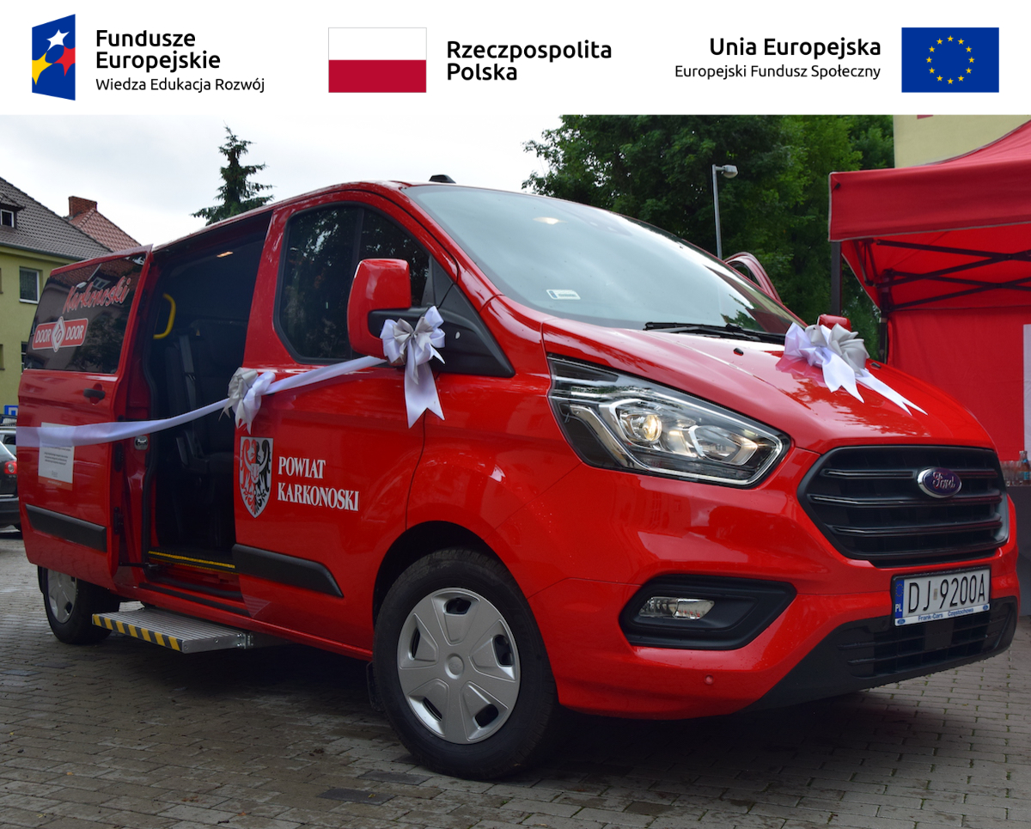

Slide 3
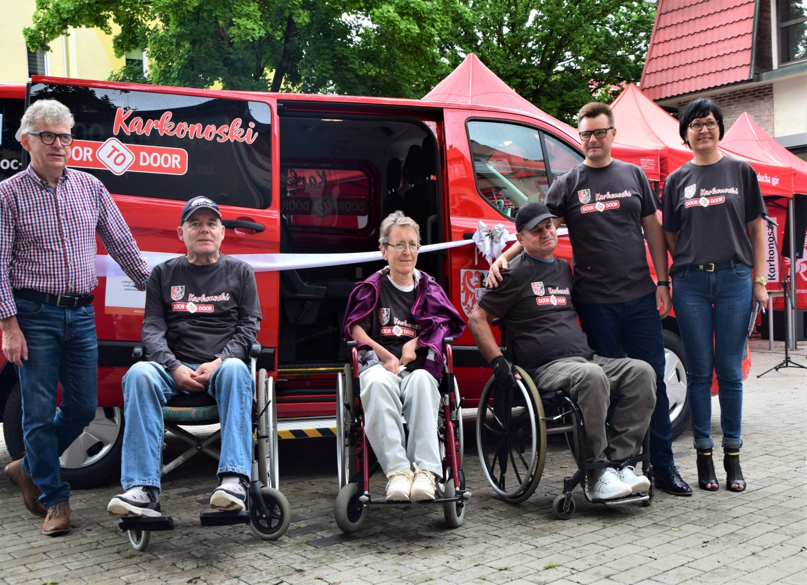
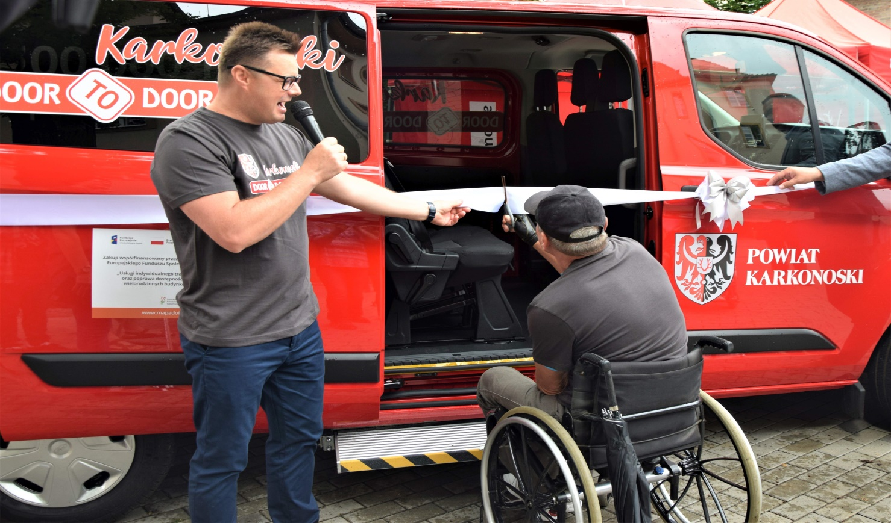

Slide 4
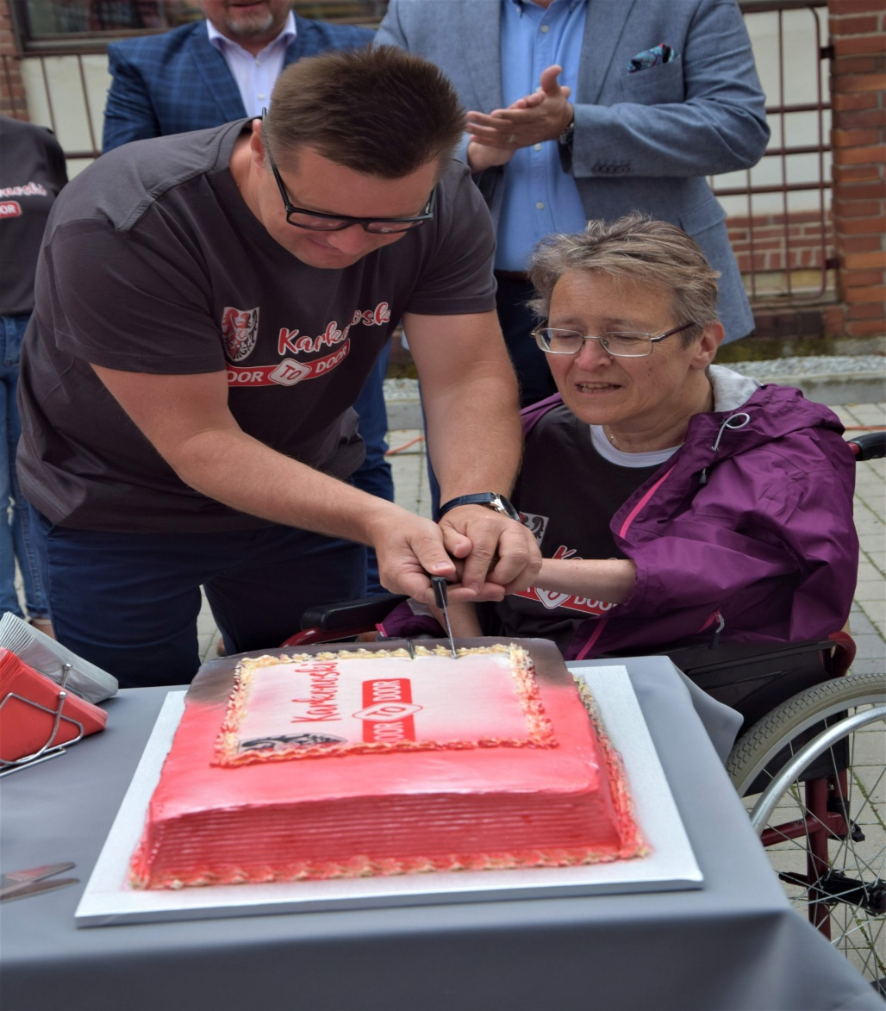
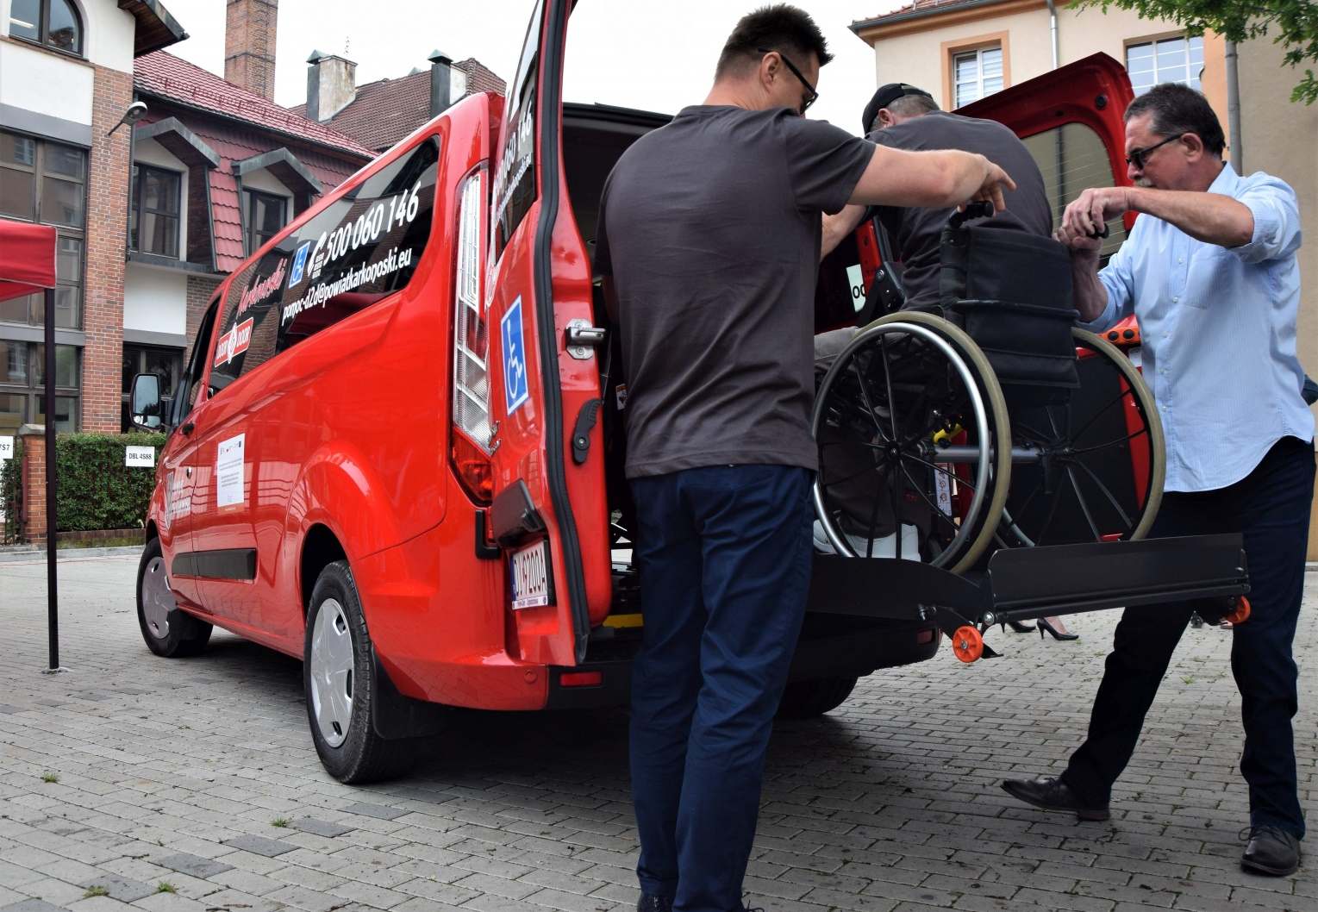

Slide 5
Ogólne zasady przewozu osób niepełnosprawnych
Osobami uprawnionymi do korzystania z usługi „door to door” są mieszkańcy Powiatu Karkonoskiego spełniający następujące wymogi:
mają trudności w samodzielnym przemieszczaniu się ze względu na ograniczoną sprawność (w szczególności: poruszający się na wózkach, poruszający się o kulach, niewidome, słabowidzące);
ukończyły 18 rok życia,
złożą dokumenty rekrutacyjne wraz z oświadczeniem o spełnieniu kryteriów do skorzystania z usługi transportu door-to-door oraz otrzymają zwrotną informację o zakwalifikowaniu się do projektu.

Slide 6
Celem usługi jest wsparcie w aktywizacji społecznej, zawodowej, edukacyjnej lub zdrowotnej:
aktywizacja społeczna to w szczególności nabycie, przywrócenie lub wzmocnienie kompetencji społecznych, zaradności, samodzielności i aktywności społecznej, m.in. poprzez udział w zajęciach takich jak w Centrum Integracji Społecznej (CIS), Klubie Integracji Społecznej (KIS), dostęp do kultury (kino, teatr itp.);
aktywizacja zawodowa to w szczególności utrzymanie zatrudnienia, pomoc w wyborze lub zmianie zawodu, wyposażenie w kompetencje i kwalifikacje zawodowe oraz umiejętności pożądane na rynku pracy;
aktywizacja edukacyjna to w szczególności wzrost poziomu wykształcenia, dostosowanie wykształcenia do potrzeb lokalnego rynku pracy;
aktywizacja zdrowotna to w szczególności wyeliminowanie lub złagodzenie barier zdrowotnych utrudniających funkcjonowanie w społeczeństwie lub powodujących oddalenie od rynku pracy oraz dostęp do usług zdrowotnych (w szczególności rehabilitacyjnych).

Slide 7
Przewozy osób ze specjalnymi potrzebami w zakresie mobilności świadczone są w granicach administracyjnych Powiatu Karkonoskiego.
W uzasadnionych przypadkach osoba korzystająca może wystąpić z wnioskiem o przewóz poza obszar Powiatu. Decyzję podejmuje przewoźnik (Powiat Karkonoski) i w ciągu 2 dni odpowiada osobie zainteresowanej o przyjęciu zgłoszenia lub odmowie przyjęcia zgłoszenia.

Slide 8
Uprawnienia i obowiązki osób korzystających z usługi:
Warunkiem skorzystania z przewozu jest złożenie przez osobę korzystającą lub opiekuna tej osoby zgłoszenia na „Formularzu zgłoszeniowym usługi transportowej door-to-door w Powiecie Karkonoskim”, stanowiącym załącznik nr 1 do Regulaminu, w terminie 3 dni przed planowanym terminem przejazdu.

Slide 9
Uprawnienia i obowiązki osób korzystających z usługi:
Przed pierwszym skorzystaniem z usługi, wraz ze zgłoszeniem, o którym mowa wyżej, osoba korzystająca lub opiekun tej osoby zobowiązany jest do złożenia oświadczenia o spełnieniu warunków określonych w § 3 ust. 2, według wzoru stanowiącego załącznik nr 2 do Regulaminu. Pasażer nieposiadający orzeczenia o stopniu niepełnosprawności składa oświadczenie według wzoru stanowiącego załącznik nr 3 do Regulaminu.

Slide 10
Uprawnienia i obowiązki osób korzystających z usługi:
Zgłoszenia na przewozy przyjmowane są w dni powszednie w godzinach: od 8.00 do 14.00, za pośrednictwem poczty elektronicznej pod adresem pomoc-d2d@powiatkarkonoski.eu, telefonicznie pod numerem telefonu 500 060 146, bądź na piśmie za zwrotnym potwierdzeniem wykonania usługi.

Slide 11
Uprawnienia i obowiązki osób korzystających z usługi:
W przypadku rezygnacji z zamówionego przewozu, osoba korzystająca zobowiązana jest do powiadomienia przewoźnika (Powiatu Karkonoskiego) o tym fakcie, telefonicznie lub mailowo, w terminie nie późniejszym niż 24h przed terminem wykonywania usługi, a w wyjątkowych sytuacjach z uwagi na zdarzenie losowe na 2 godziny przed wykonaniem usługi.

Slide 12
Usługi w zakresie aktywizacji społecznej i zawodowej
Uczestnicy projektu mogą skorzystać z działań wspierających w zakresie aktywizacji społecznej i zawodowej.
Uczestnicy projektu będący osobami, o których mowa art. 1 ust. 2 ustawy z dnia 13.06.2003 r. o zatrudnieniu socjalnym mogą być skierowane do Klubu Integracji Społecznej Jelonek prowadzonego przez partnera – Fundację Jagniątków z siedzibą w Jeleniej Górze.
Uczestnicy projektu otrzymają wsparcie od partnera, o którym mowa w ust. 2 w postaci informacji dotyczącej realizowanych projektów i działań przez podmioty publiczne i prywatne w zakresie aktywizacji społecznej i zawodowej, prowadzonych na terenie Powiatu Karkonoskiego.

Slide 13

Dofinansowania w zakresie rehabilitacji społecznej realizowane przez Powiatowe Centrum Pomocy Rodzinie w Jeleniej Górze

Slide 14
Likwidacja barier architektonicznych
Wsparcie polega na dofinansowaniu likwidacji barier uniemożliwiających osobom niepełnosprawnym samodzielne funkcjonowanie. Bariery architektoniczne to wszelkie utrudnienia występujące w budynku i w jego najbliższej okolicy, które ze względu na rozwiązania techniczne, konstrukcyjne lub warunki użytkowania uniemożliwiają lub utrudniają swobodę ruchu osobom niepełnosprawnym.
Maksymalna kwota dofinansowania wynosi do 95% kosztów przedsięwzięcia. Udział własny wnioskodawcy to minimum 5% kosztów przedsięwzięcia.

Slide 15
Jeżeli przedmiotem dofinansowania jest np. budowa podjazdu do budynku mieszkalnego lub dobudowa windy, należy w zależności od kwestii własności budynku lub ziemi:
wystąpić do wydziału architektury urzędu gminy/dzielnicy o wydanie decyzji o warunkach zabudowy i zagospodarowania terenu, przedstawić zgodę właściciela gruntu na budowę podjazdu (gdy właścicielem jest gmina, należy uzyskać dzierżawę tego terenu),
po uzyskaniu pozytywnej decyzji złożyć w tym samym urzędzie projekt architektoniczno-budowlany podjazdu,
uzyskać pozwolenie na budowę.

Slide 16
Kto może skorzystać z dofinansowania?
Każdy, kto ma:
orzeczenie o stopniu niepełnosprawności znacznym, umiarkowanym, lekkim oraz równoznaczne lub orzeczenie o niepełnosprawności w przypadku osób do 16 r. ż.
jest właścicielem nieruchomość, lokalu lub
użytkuje nieruchomość, której nie jest właścicielem - w takiej sytuacji niezbędna jest zgoda właściciela lokalu na wykonanie prac budowlanych/remontowych służących usunięciu tych barier.

Slide 17
Likwidacja barier technicznych
Wsparcie polega na dofinansowaniu likwidacji barier technicznych uniemożliwiających osobom niepełnosprawnym samodzielne funkcjonowanie. Bariery techniczne, to przeszkody wynikające z braku zastosowania lub niedostosowania przedmiotów lub urządzeń odpowiednich do rodzaju niepełnosprawności.
Wysokość dofinansowania wynosi do 95% kosztów przedsięwzięcia. Udział własny wnioskodawcy to min. 5 % kosztów przedsięwzięcia.

Slide 18
Kto może skorzystać z dofinansowania?
Każdy, kto ma:
orzeczenie o stopniu niepełnosprawności znacznym, umiarkowanym, lekkim oraz równoznaczne lub orzeczenie o niepełnosprawności w przypadku osób do 16 r. ż.,
oraz gdy potrzeby te wynikają z niepełnosprawności, które mogą być zrealizowane dzięki dofinansowaniu, a przedmiot wniosku umożliwi lub w znacznym stopniu ułatwi osobie niepełnosprawnej wykonywanie podstawowych, codziennych czynności lub umożliwi kontakty z otoczeniem.

Slide 19
Likwidacja bariery w komunikowaniu się
Wsparcie polega na dofinansowaniu likwidacji barier w komunikowaniu się, uniemożliwiających osobom niepełnosprawnym samodzielne funkcjonowanie. Bariery w komunikowaniu się to ograniczenia uniemożliwiające lub utrudniające osobie niepełnosprawnej swobodne porozumiewanie się i/lub przekazywanie informacji.
Wysokość dofinansowania likwidacji barier w komunikowaniu się wynosi do 95% kosztów przedsięwzięcia, a wkład własny to min 5% wartości zadania.

Slide 20
Dofinansowanie uczestnictwa osób niepełnosprawnych i ich opiekunów w turnusach rehabilitacyjnych
Kto może ubiegać się o dofinansowanie ze środków PFRON:
osoba posiadająca orzeczenie o stopniu niepełnosprawności znacznym, umiarkowanym, lekkim lub równoznaczne,
dzieci do 16 r. ż. posiadające orzeczenie o niepełnosprawności,
osoba posiadająca całkowitą lub częściową niezdolność do pracy na podstawie odrębnych przepisów.

Slide 21
osoba spełniająca kryterium dochodowe:
przeciętny miesięczny dochód, w rozumieniu przepisów o świadczeniach rodzinnych, podzielony przez liczbę osób we wspólnym gospodarstwie domowym, obliczony za kwartał poprzedzający miesiąc złożenia wniosku, nie przekracza kwoty:
    50% przeciętnego wynagrodzenia na osobę we wspólnym gospodarstwie domowym,
    65% przeciętnego wynagrodzenia w przypadku osoby samotnej.
W przypadku przekroczenia tych kwot, dofinansowanie pomniejsza się o kwotę, o którą dochód został przekroczony.

Slide 22
Jakie dokumenty są niezbędne do ubiegania się o dofinansowanie turnusu rehabilitacyjnego ze środków PFRON
wniosek o dofinansowanie uczestnictwa w turnusie rehabilitacyjnym wypełniony przez wnioskodawcę,
skierowanie na turnus wypełnione przez lekarza prowadzącego lub lekarza pierwszego kontaktu,
kopia orzeczenia o niepełnosprawności,
oświadczenie o wysokości dochodu w rodzinie oraz liczbie osób we wspólnym gospodarstwie domowym.

Slide 23
Dofinansowanie zaopatrzenia w sprzęt rehabilitacyjny
sprzęt rehabilitacyjny jest to sprzęt zalecony przez lekarza niezbędny do rehabilitacji w warunkach domowych, który nie jest objęty ubezpieczeniem zdrowotnym,
sprzęt rehabilitacyjny traktowany jest w przepisach odmiennie niż wyroby medyczne. Nie ma określonego katalogu sprzętów rehabilitacyjnych. Powiatowe Centrum Pomocy Rodzinie może udzielić dofinansowania do sprzętu na wniosek osoby niepełnosprawnej i zaświadczenia wystawionego przez lekarza prowadzącego,
wysokość dofinansowania wynosi do 80% jego kosztów, a wkład własny to min. 20% wartości zakupionego sprzętu.

Slide 24
Przedmioty ortopedyczne i środki pomocnicze
Przedmioty ortopedyczne i środki pomocnicze ujęte są w katalogu, który jest załącznikiem do Rozporządzenia Ministra Zdrowia z dnia 29 maja 2017 r. w sprawie wykazu wyrobów medycznych wydawanych na zlecenie.
Zapisane są w nim limity finansowania każdego przedmiotu w ramach ubezpieczenia, pokrywane przez Narodowy Fundusz Zdrowia (NFZ) oraz wysokość udziału własnego wnioskodawcy w kosztach zakupu.
Pomoc finansową na pokrycie dopłaty do zakupu przedmiotów ortopedycznych i środków pomocniczych, można uzyskać zwracając się odpowiednim wnioskiem wraz z dokumentami do PCPR, który udzieli dofinansowania ze środków PFRON.

Slide 25
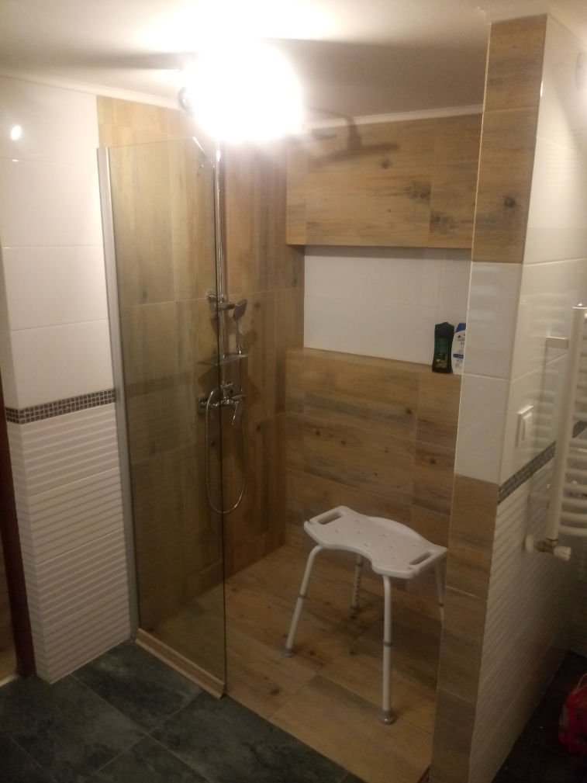
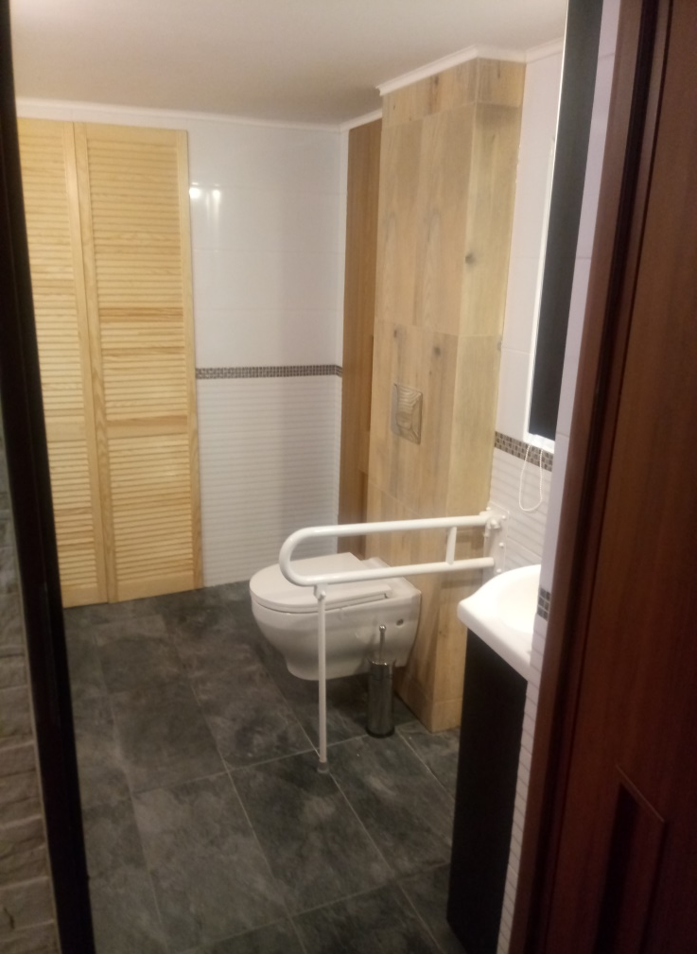
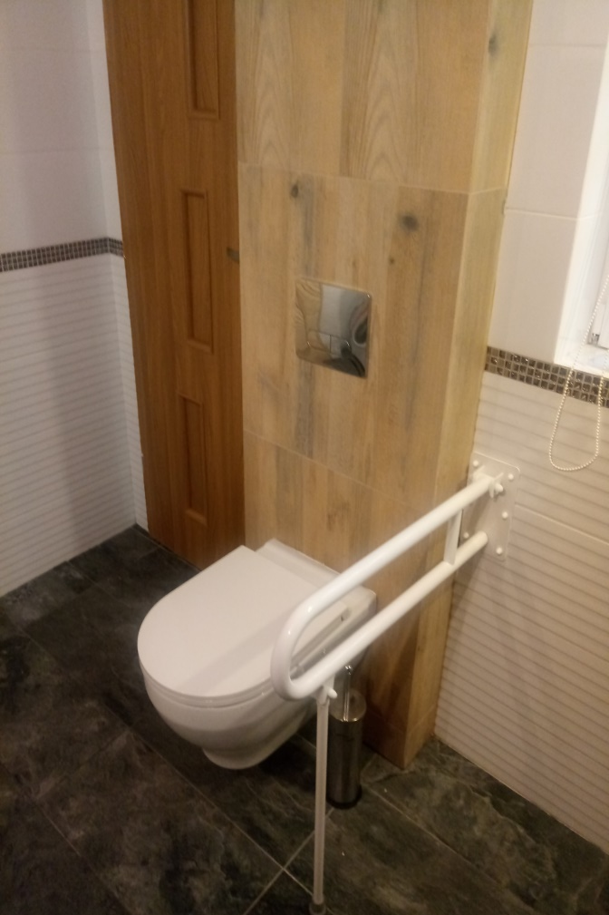
LIKWIDACJA BARIER ARCHITEKTONICZNYCH

Slide 26
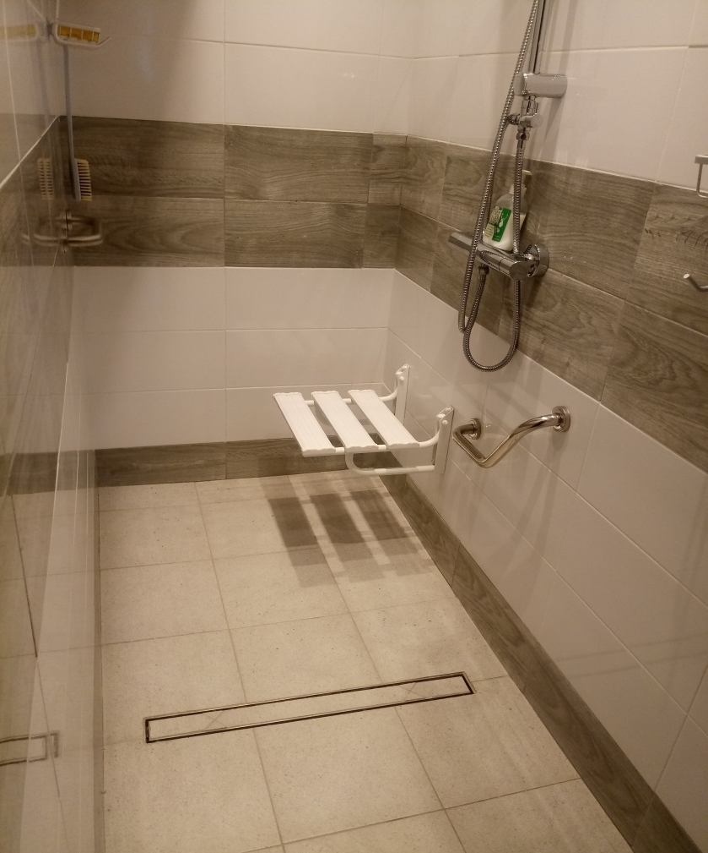
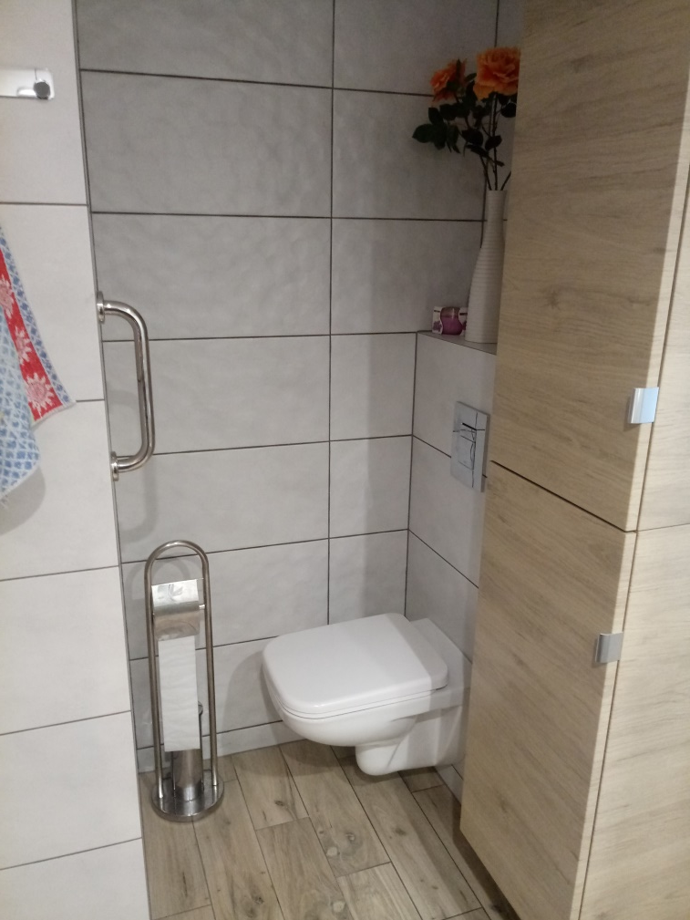
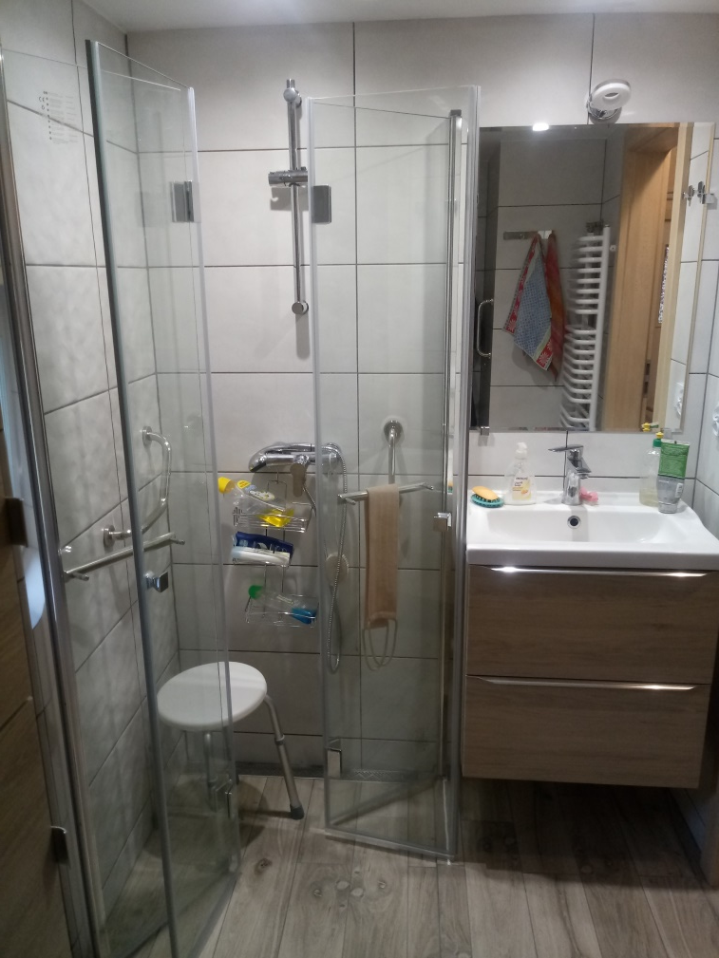
LIKWIDACJA BARIER ARCHITEKTONICZNYCH

Slide 27
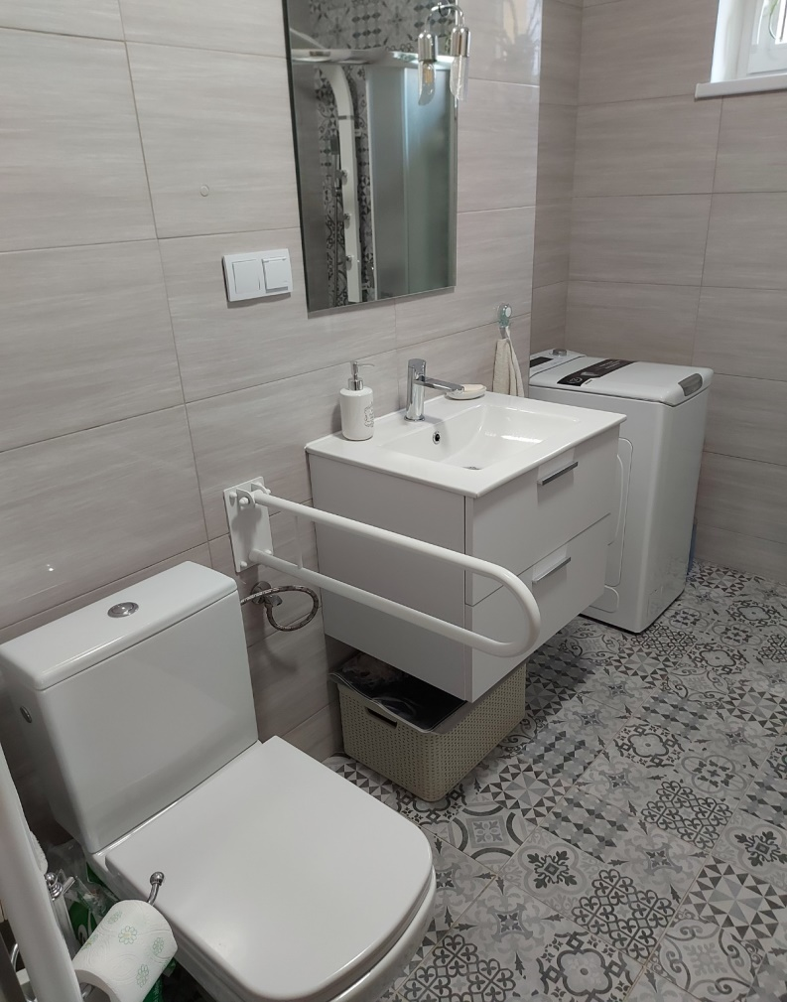
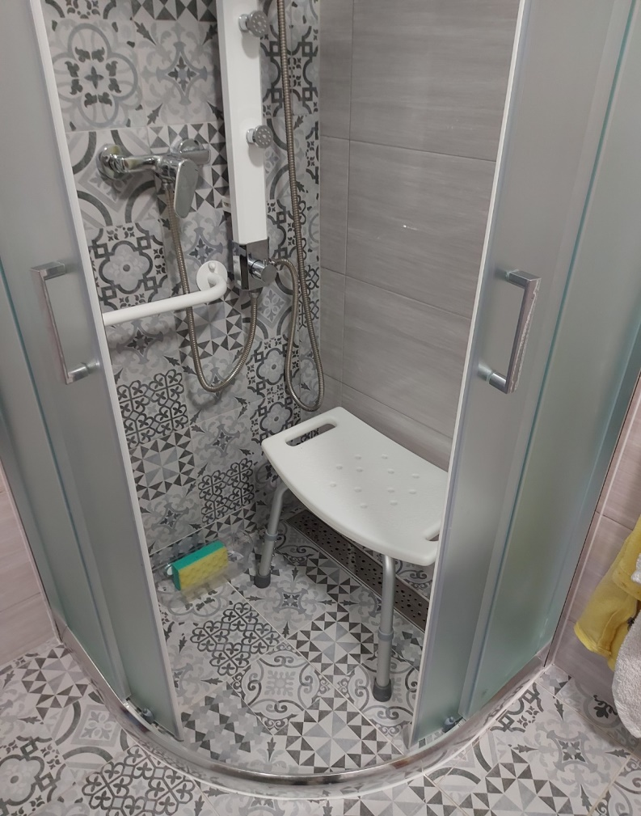
LIKWIDACJA BARIER ARCHITEKTONICZNYCH

Slide 28
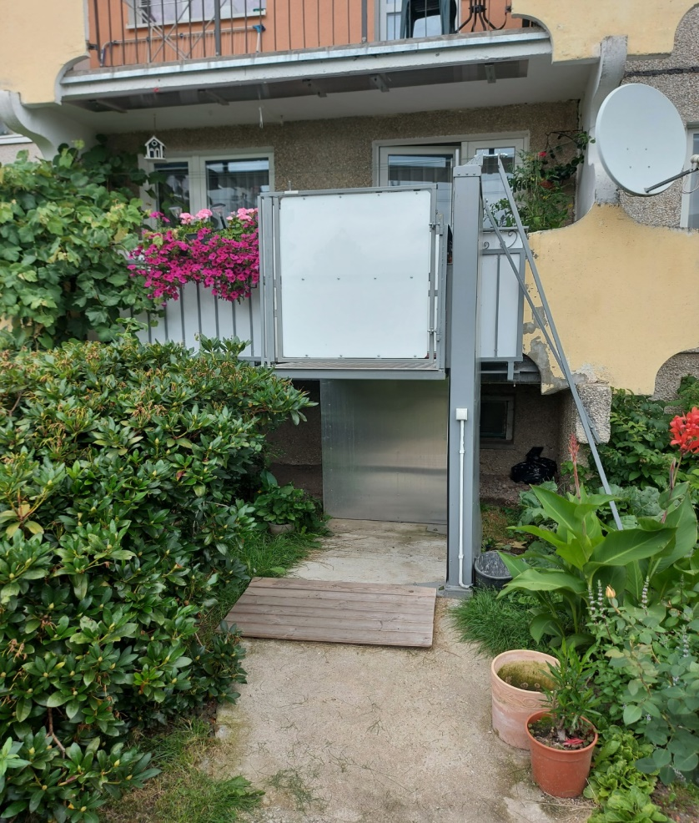
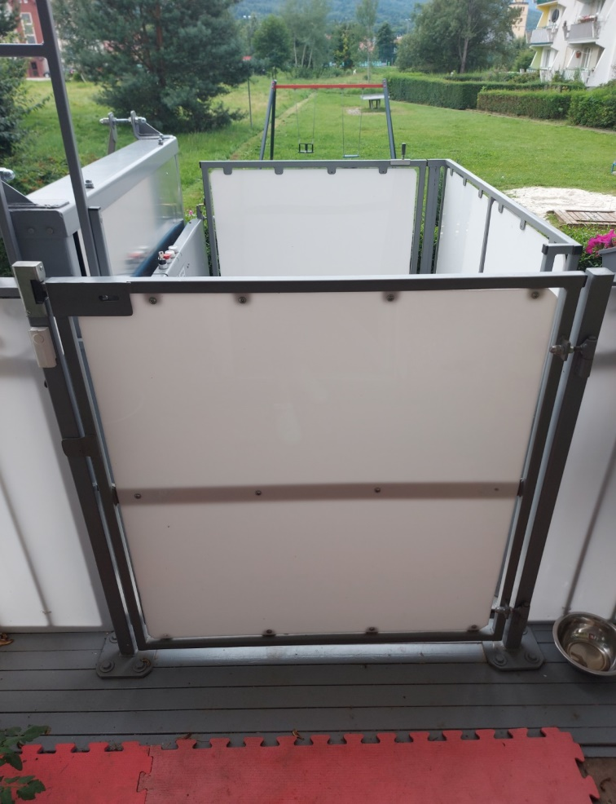
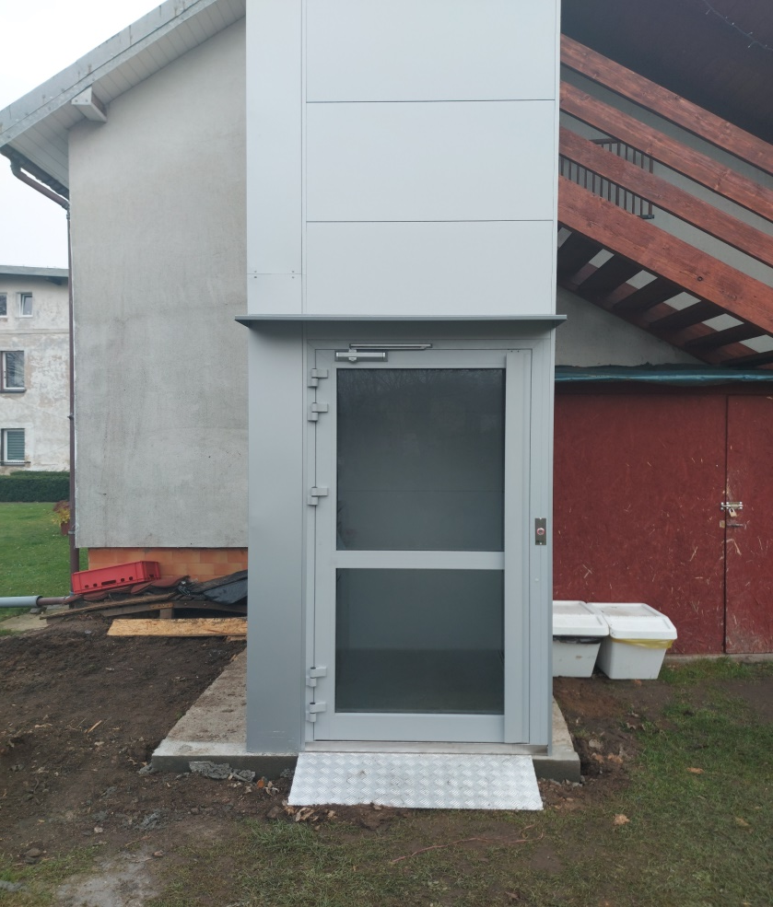
LIKWIDACJA BARIER ARCHITEKTONICZNYCH

Slide 29
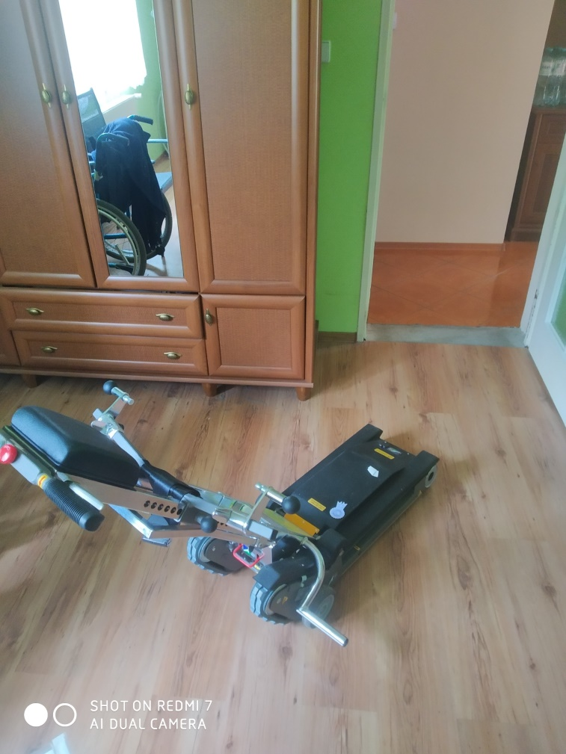
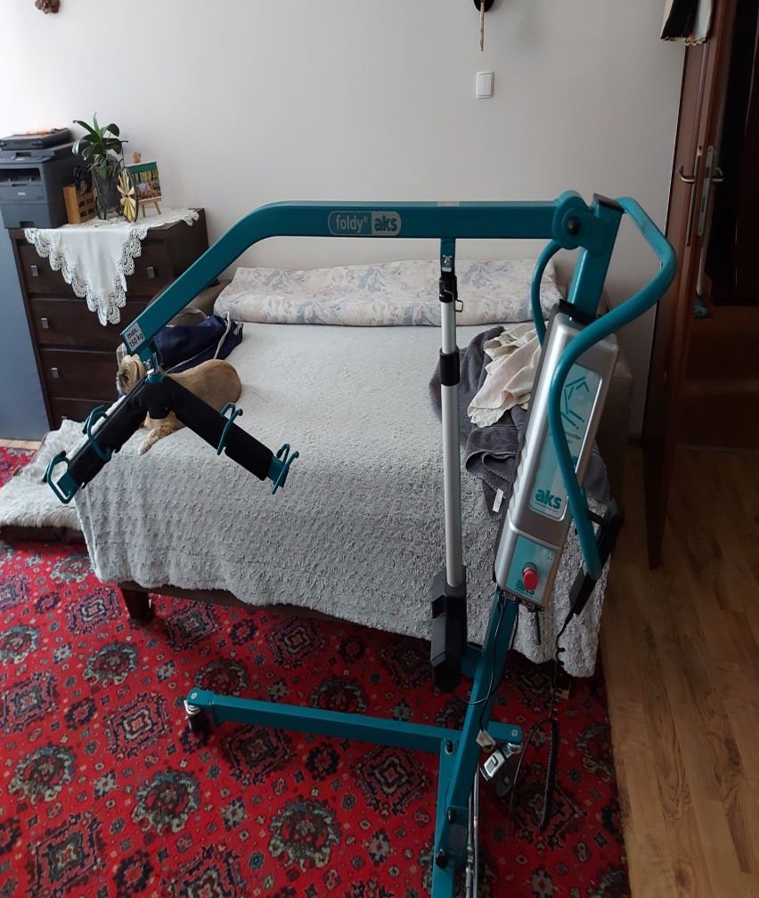
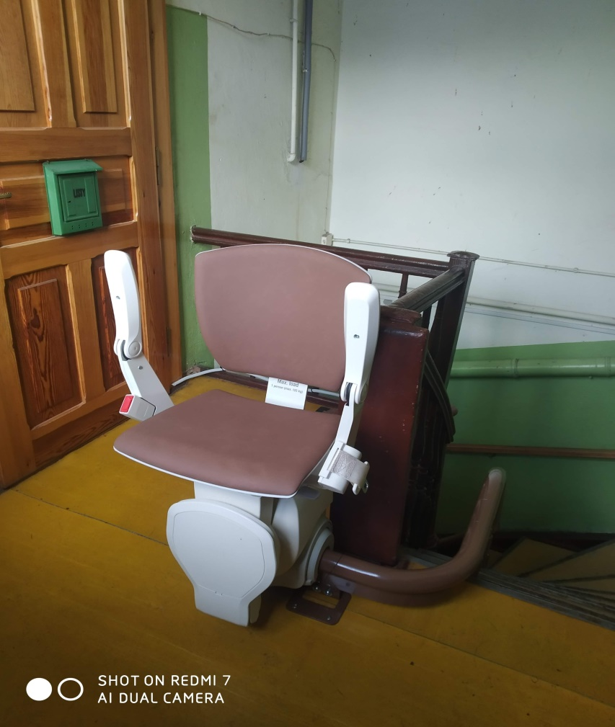
LIKWIDACJA BARIER TECHNICZNYCH

Slide 30
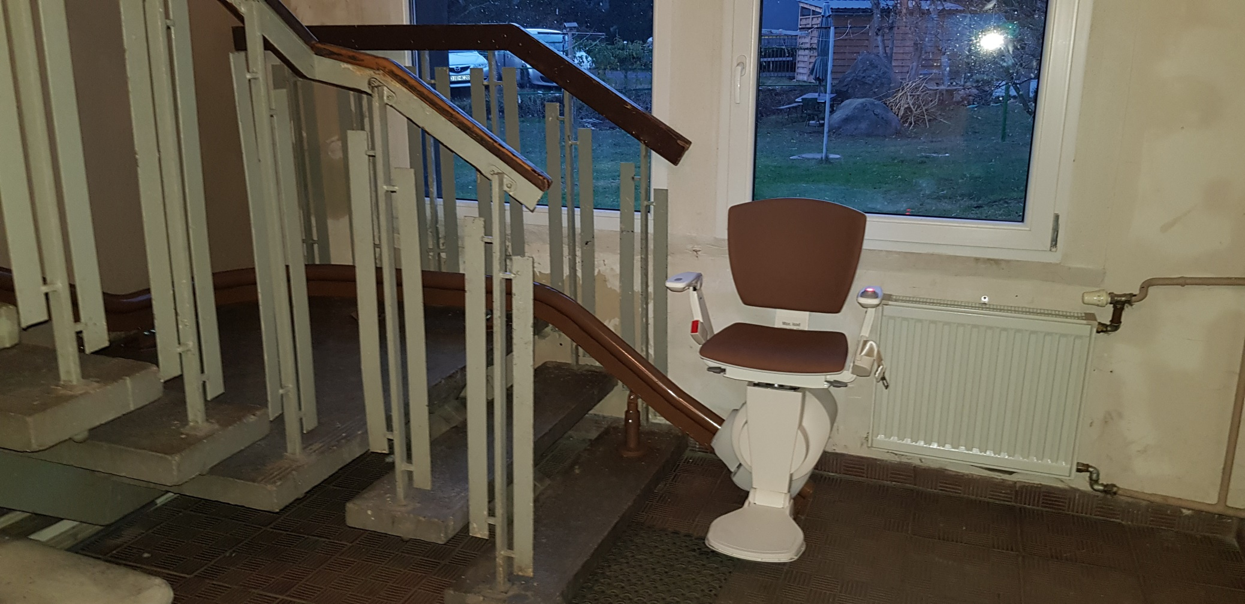
LIKWIDACJA BARIERY TECHNICZNEJ

Slide 31
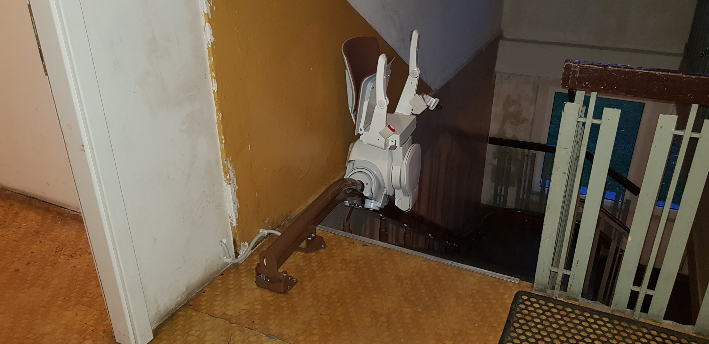
LIKWIDACJA BARIERY TECHNICZNEJ

Slide 32



Slide 33
PROGRAM AKTYWNY SAMORZĄD W PIGUŁCE
Program Aktywny samorząd jest ważnym krokiem w kierunku wydajniejszego modelu polityki społecznej wobec osób niepełnosprawnych. Działania przewidziane w programie uzupełnią plany ujęte w powiatowych strategiach rozwiązywania problemów społecznych i programach działań na rzecz osób niepełnosprawnych. Umożliwią samorządom aktywniejsze włączenie się w działania na rzecz inkluzji społecznej osób niepełnosprawnych.
Formy wsparcia przewidziane w programie dotyczą likwidacji barier ograniczających społeczne i zawodowe funkcjonowanie osób niepełnosprawnych.
Przygotowanie osób zagrożonych wykluczeniem do aktywnego życia w społeczeństwie oraz działania zmierzające do integracji społecznej osób niepełnosprawnych.

Slide 34
Cele programu:
Celem głównym programu jest wyeliminowanie lub zmniejszenie barier ograniczających uczestnictwo beneficjentów programu w życiu społecznym, zawodowym i w dostępie do edukacji.
Cele szczegółowe programu:
  przygotowanie beneficjentów programu z zaburzeniami ruchu, słuchu i percepcji wzrokowej do pełnienia różnych ról społecznych poprzez umożliwienie im włączenia się do tworzącego się społeczeństwa informacyjnego;

Slide 35
  przygotowanie beneficjentów programu do aktywizacji społecznej, zawodowej lub wsparcie w utrzymaniu zatrudnienia poprzez likwidację lub ograniczenie barier w poruszaniu się oraz barier transportowych;
  umożliwianie beneficjentom programu aktywizacji zawodowej poprzez zastosowanie elementów wspierających ich zatrudnienie;
  poprawa szans beneficjentów programu na rywalizację o zatrudnienie na otwartym rynku pracy poprzez podwyższanie kwalifikacji;

Slide 36
Struktura programu jest podzielona na dwa moduły:
Moduł I – likwidacja barier utrudniających aktywizację społeczną i zawodową, m.in.:
likwidacja bariery transportowej poprzez pomoc w uzyskaniu prawa jazdy oraz w zakupie i montażu oprzyrządowania do samochodu dla niepełnosprawnych uczestników programu,
likwidacja barier w dostępie do uczestniczenia w społeczeństwie informacyjnym poprzez pomoc w zakupie sprzętu elektronicznego lub jego elementów oraz o programowania, dofinansowanie szkoleń w zakresie obsługi nabytego sprzętu oraz pomoc w utrzymaniu jego sprawności technicznej,
likwidacja barier w poruszaniu się poprzez pomoc w zakupie wózka inwalidzkiego
o napędzie elektrycznym oraz w utrzymaniu jego sprawności technicznej,
pomoc w utrzymaniu aktywności zawodowej poprzez zapewnienie opieki dla osoby zależnej.

Slide 37
Dostępność:
Wnioski wraz z załączoną dokumentacją można składać w formie papierowej w Powiatowym Centrum Pomocy Rodzinie lub w SOW- systemie aplikacyjnym, którego celem jest usprawnienie osobom niepełnosprawnym i podmiotom działającym na ich rzecz proces aplikowania o środki PFRON będące w gestii jednostek samorządowych. System SOW jest tworzony w ramach projektu „System obsługi wsparcia finansowanego ze środków PFRON”.

Slide 38
INFORMACJE DO KONTAKTU:
Powiatowe Centrum Pomocy Rodzinie w Jeleniej Górze
ul. Podchorążych 15, 58-508 Jelenia Góra
Tel. 75 64 73 277, 75 64 73 282 mail: pcpr@pcpr.jgora.pl
Fundacja Jagniątków
ul. 1 Maja 27 pok. 304
58-500 Jelenia Góra
tel. 75 64 60 222
Biuro czynne
poniedziałek 08:00 - 15:00
wtorek 08:00 - 15:00
środa 08:00 - 15:00
czwartek 08:00 - 15:00
piątek 08:00 - 15:00

